Slide 1
Основи економічного життя суспільства
Основні поняття економіки

Slide 2

Економіка – основа життя людини і суспільства
Економіка – це наука, яка дає обгрунтування способів розподілу обмежених ресурсів, завдяки чому, забезпечується найліпше, найповніше задоволення потреб.

Slide 3

Видатні дослідники економічної галузі…

Slide 4
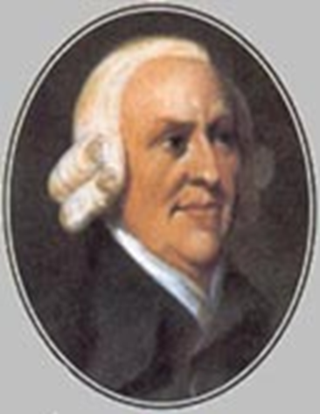
Адам Смітт
«Теорія невидимої руки ринку.»

Slide 5
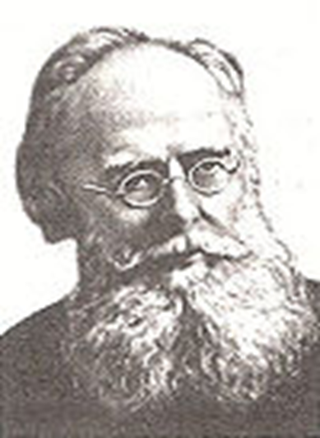
Людвіг Едвард
«Німецьке економічне диво» ФРН

Slide 6
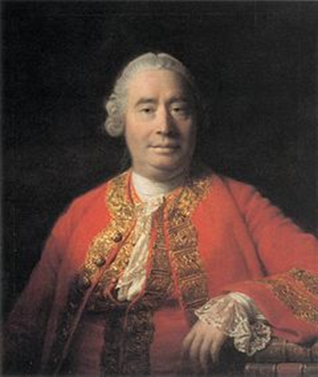
Давид Юм
«Трактат про природу людини та власті»

Slide 7
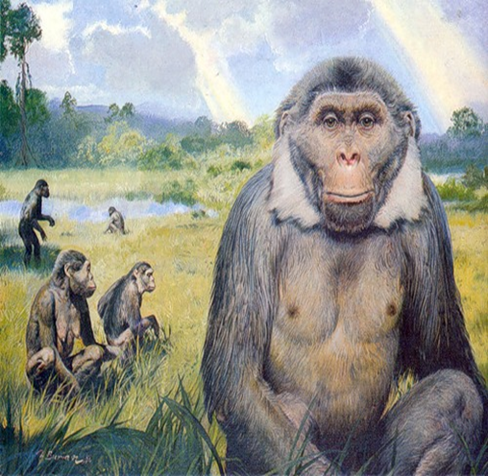

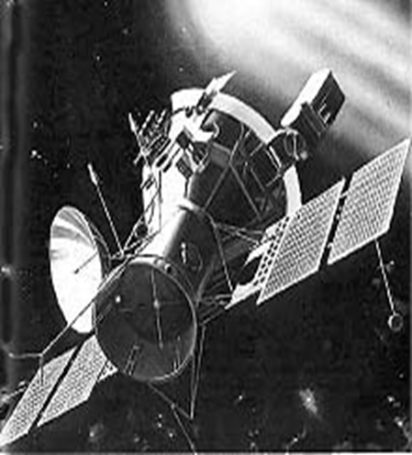
Економічний прогрес
Доіндустріальне суспільство
Постіндустріальне суспільство
Індустріальне суспільство

Slide 8

Економічна система
Макроекономіка
Мікроекономіка
Державний сектор
Приватний сектор

Slide 9
Економічне зростання
Повна зайнятість населення
Економічні завдання
Економічна свобода
Соціальна справедливість

Slide 10

Золоте правило економіки:
Максимум результатів за мінімум витрат

Slide 11
Традиційна
Командна
Способи організації економічної системи
Ринкова
Змішана

Slide 12
1.Цінновий механізм узгодження.
2.Регулювання поведінки
окремих учасників.
Характерні риси ринкової економіки
3. Обмежена роль держави
4. Система спеціальних показників

Slide 13

Фази промислового розвитку
Піднесення
Криза
Криза
Піднесення
Пожвавлення
Депресія

Slide 14
Планування
Організація
Сутність менеджменту
Мотивація
Контроль

Slide 15
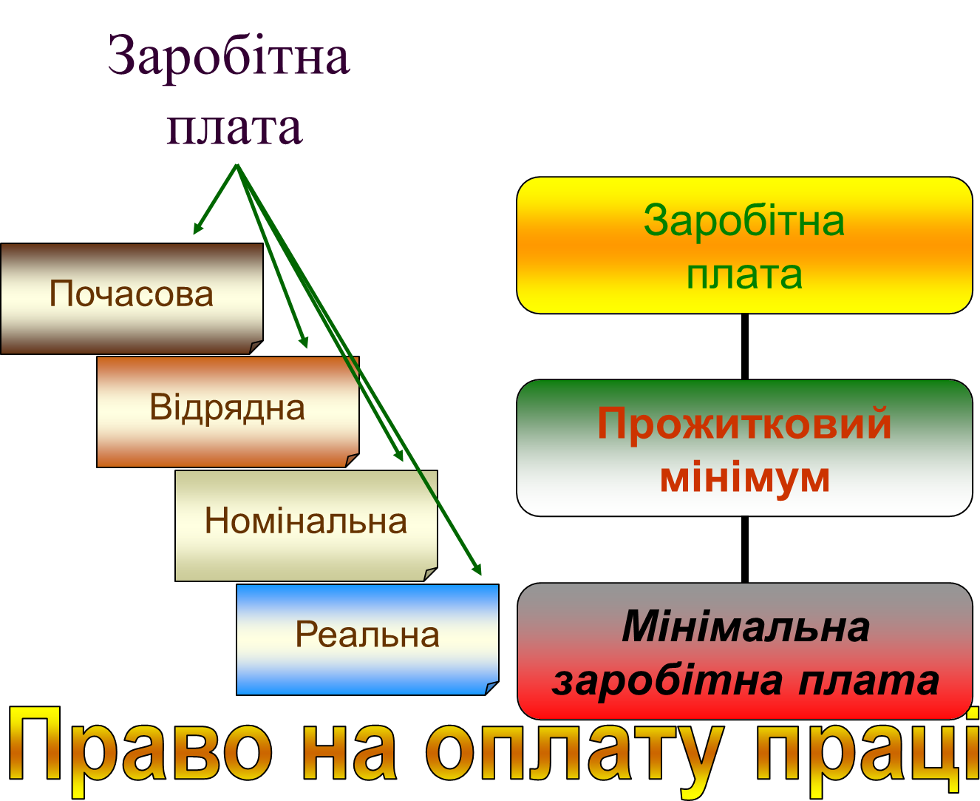

Slide 16
Фрикційне
Структурне
Безробіття
Циклічне

Slide 17
Завдання
маркетингу:
1.Дослідження
ринку
2.Планування
збуту
3.Цінова політика
4.Реклама
5.Просування
товару
6.Аналіз потреб
споживачів
7.Аналіз
навколишнього
середовища
10.Планування
асортименту
8.Управління
маркетингом
9.Забезпеченн
соціальної
відповідальності
11.Післяпродажа
обслуговування

Slide 18
Конкуренція є значним чинником, якщо:
існує така кількість покупців і продавців, що жоден з них не може істотно вплинути на ціну, тобто, стати монополістом;
кожний продавець і покупець може вільно ввійти в певну галузь і так само вийти з неї – не існує юридичної або організаційної перешкоди для надходження ресурсів з галузі в галузь.

Slide 19
Недоліки економіки:
ринок погано реагує на деякі загальнонаціональні і загальнодержавні потреби, наприклад, в освіті, культурі, у фундаментальних дослідженнях, збереженні навколишнього середовища. Ці сфери діяльності не забезпечують приватному бізнесу прибутків, які б відповідали значенню цих сфер у житті суспільсьва;
механізм ринкової конкуренції може спричиняти явища масових банкрутств, безробіття, соціального розшарування суспільства;
конкуренція, цей рушійний механізм ринкової економіки, що забезпечує її головні переваги, має тенденцію до затухання. Конкуренції дфють такі процеси, як злиття фірм, мета яких – посісти монопольне становище на ринку, як укрупнення підприємств під впливом технологічного процесу.

Slide 20
Потреби мають такі ознаки і властивості:
вони зумовлені фізіологічними і психологічними властивостями людини, її духовним світом і соціальною природою;
вони вимагають свого задоволення, причому частина – неодмінного і навіть негайного;
задоволення потреб здійснюється через споживання життєвих благ.

Slide 21

Економічна теорія
В економічній теорії стосовно вартості продукту сформувались два альтернативних підходи, які, розглядаючи її природу, по-різному трактуючи роль виробничих факторів у створенні вартості. Відповідно, вони по-різному визначають, що ж віднести до продукту виробництва. Центром проблеми при цьому стало питання про продуктивну і непродуктивну працю.

